Slide 1






Ramadhan Ceria
Kita Bersaudara
MULAI

Slide 2




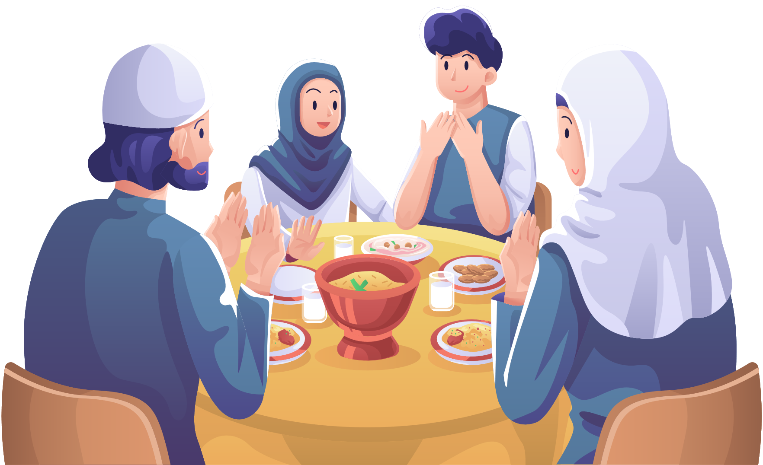



PUASA

Slide 3

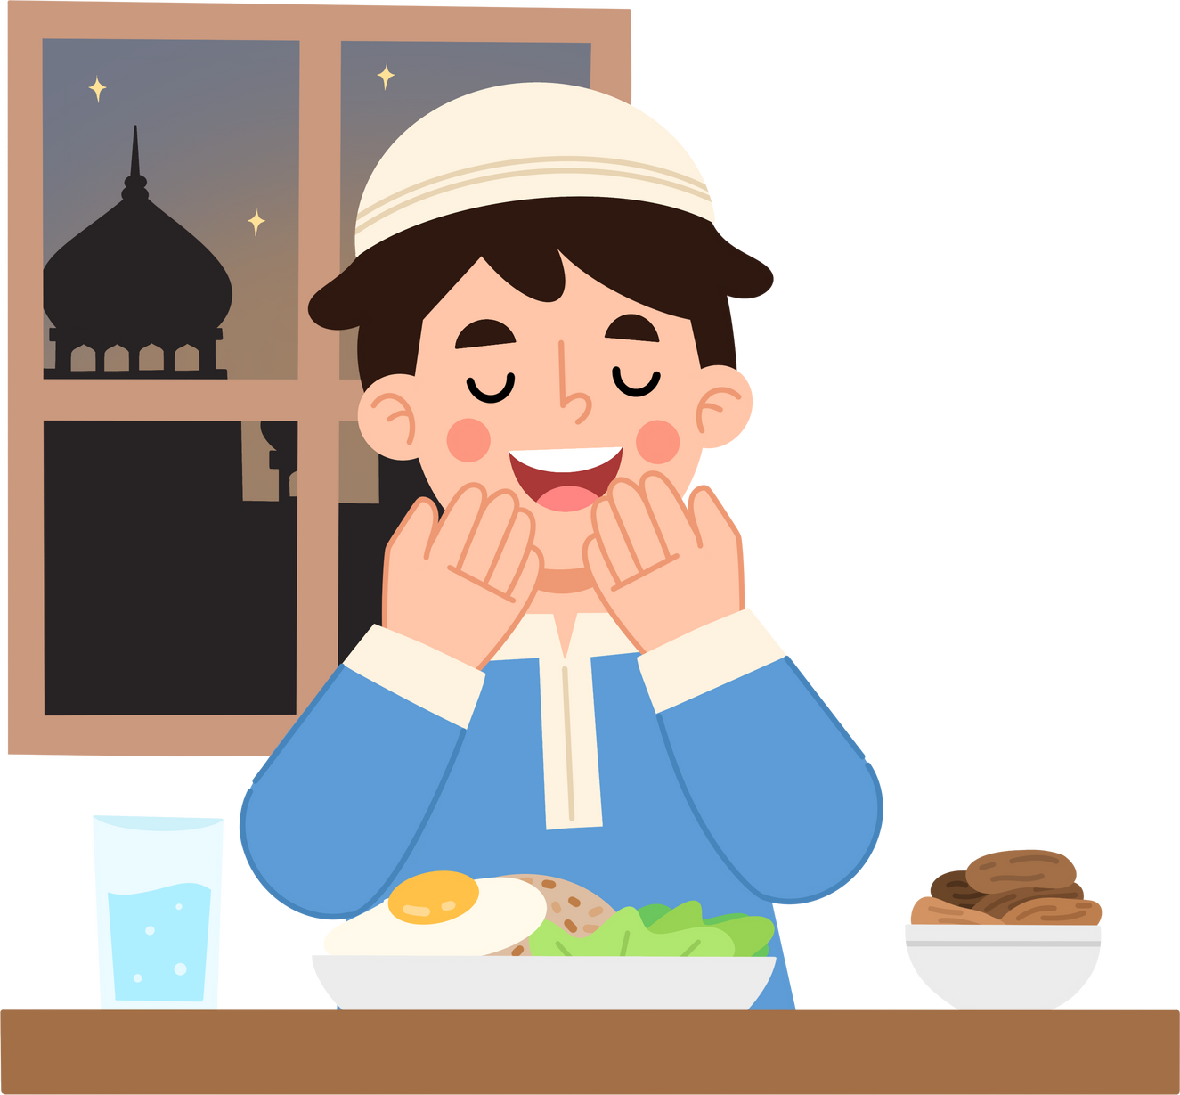
SHAUR

Slide 4


AKU BELAJAR TARAWIH DAN ITIKAF

Slide 5





TARAWIH

Slide 6

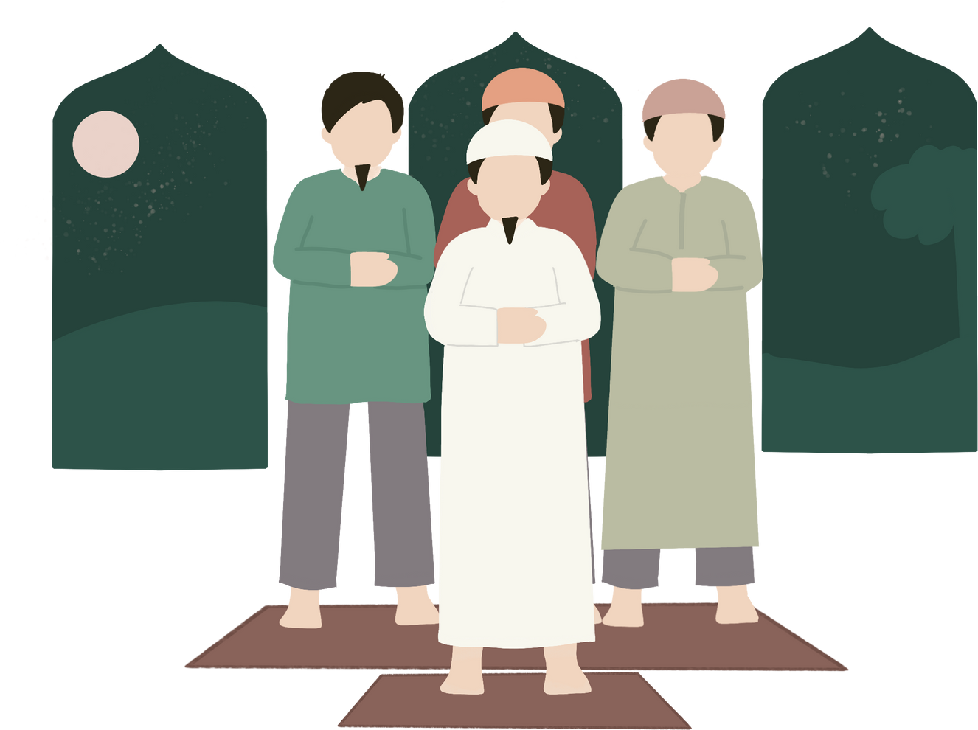
ITIKAF
SOLAT MALAM

Slide 7

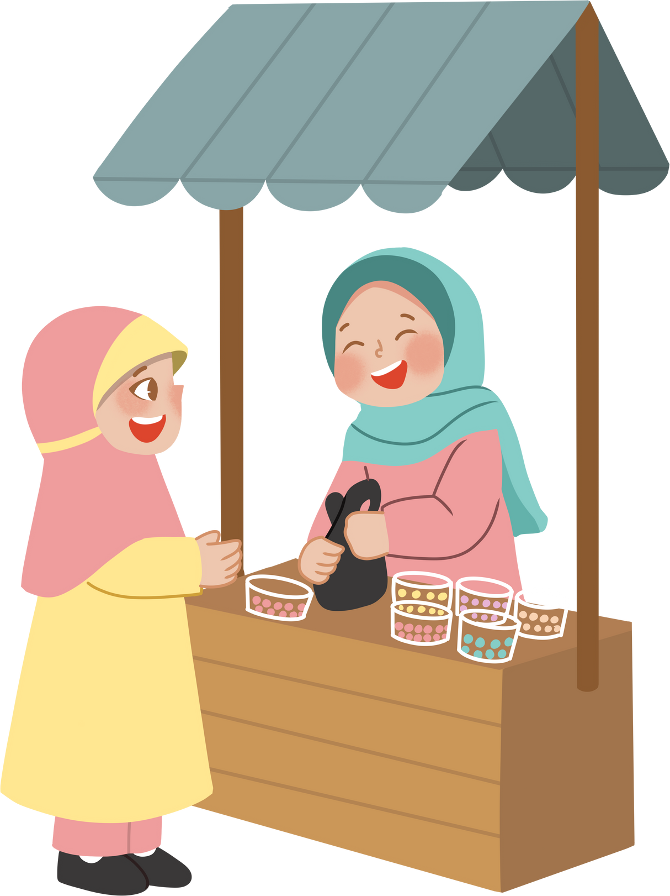
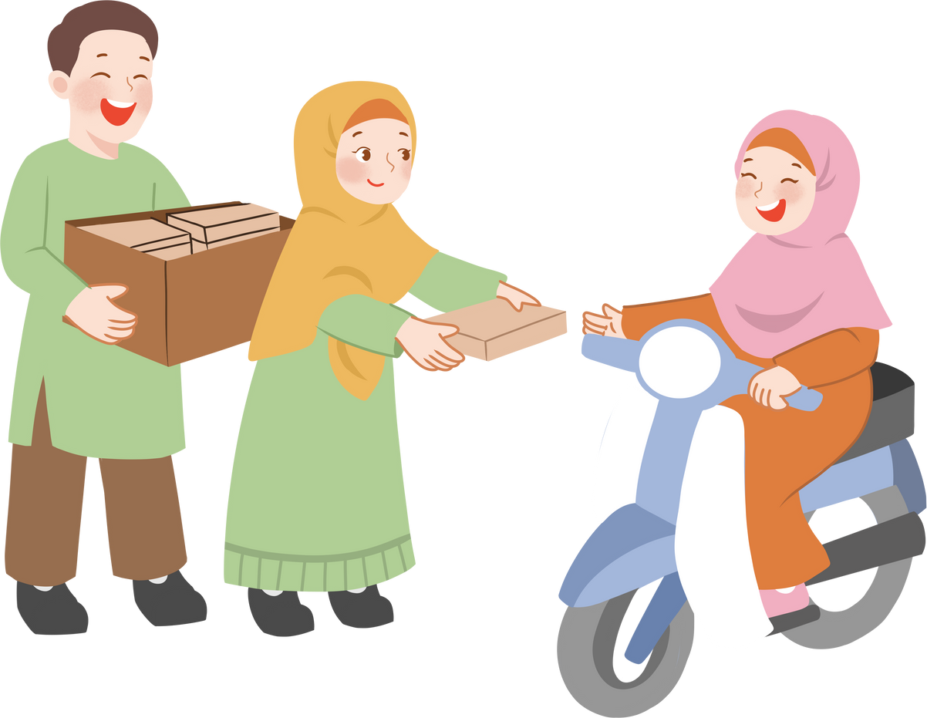

SENANGNYA BERBAGI

Slide 8
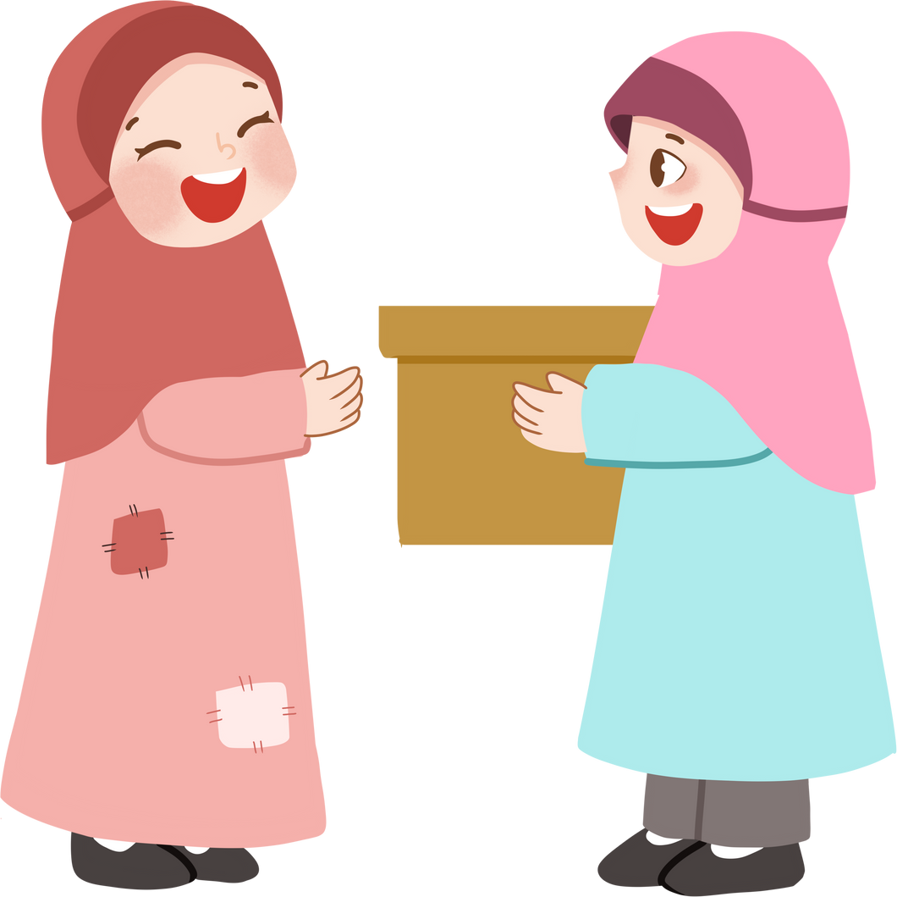
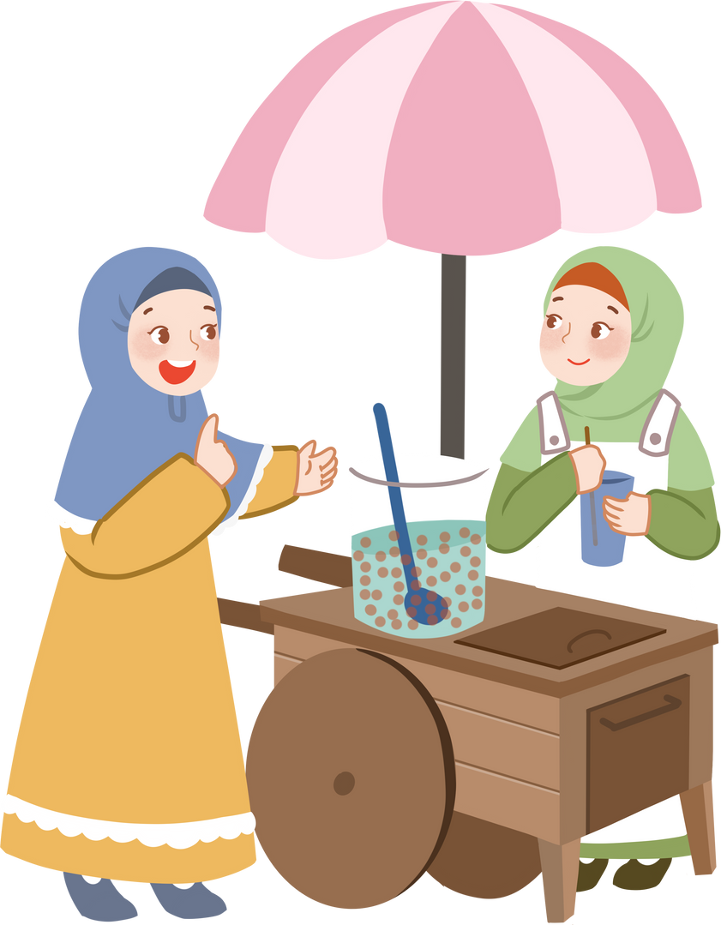
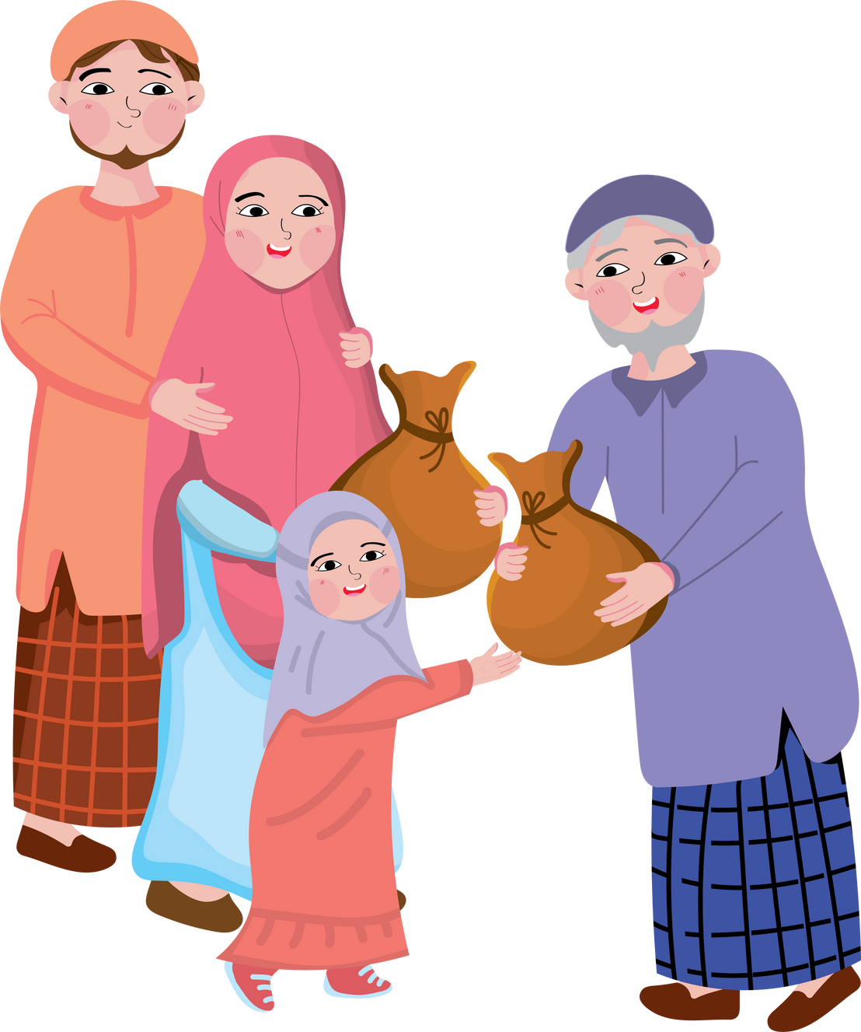
MEMBERI SEDEKAH

Slide 9

Berbagi Takjil

Slide 10




Senyum dan Salam

